Slide 1
Tomáš Garrigue Masaryk
,,PREZIDENT OSVOBODITEL“

Slide 2
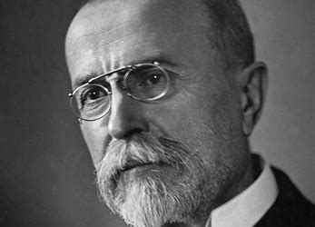
Státník,politik, filozof, pedagog a 1. prezident Československé republiky
Celkem sedmnáctkrát byl navržen na Nobelovu cenu míru
Narozen 7. března 1850 v Hodoníně
Od 15 let se živil sám jako domácí učitel dětí bohatých rodičů
Na gymnáziu v Brně byl podporován jednou rodinou,
se kterou odešel do Vídně
Po maturitě začal studovat filosofickou fakultu
1822- po vzniku české univerzity v Praze byl jmenován profesorem filosofie (prof. Ph.Dr.)

Slide 3
SPOR O RUKOPIS
Čeští obrozenci měli problém, neexistoval totiž žádný text dokazující minulost Čechů a českého jazyka
V roce 1817 přichází Václav Hanka s Rukopisem královedvorským a rok na to s Rukopisem zelenohorským
Rukopis královedvorský
-údajně ze 13.st., byl soubor 14 básní oslavující naši hrdinskou historii
Rukopis zelenohorský
- píseň, příběh kněžny Libuše
Rukopisy se také staly inspirací těm nejlepším umělcům, např. Mikoláš Aleš, J.V. Myslbek nebo třeba Bedřich Smetana
Josef Dobrovský ale měl už od začátku pochybnosti, že rukopisy nejsou pravé
A proti Rukopisům se postavil i T.G. Masaryk, ale česká společnost nechtěla tento názor přijmout
Nakonec prokázal nepravost rukopisů

Slide 4
Roku 1890 vstoupil do mladočeské strany a v dalším roce byl zvolen poslancem říšské rady
Chtěl větší autonomii českých zemí
Působil ve Vídeňském parlamentu
1914- odjel do zahraničí, kde vyjednával s představiteli západních států, které byli ve válce s Rakouskem- Uherskem, o možnosti obnovení české samostatnosti
1914- poslanec za Českou stranu pokrokovou
1915- nemohl se vrátit zpět, protože na něj byl vydán zatykač
V červnu 1915 v Ženevě poprvé veřejně prohlásil požadavek samostatného státu
1916- M.R. Štefánik připravil přijetí u francouzského premiéra, kde vznikla také Československá národní rada

Slide 5
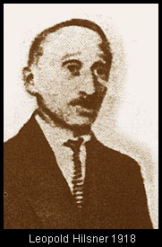
HILSNERIÁDA
Žid Leopold Hilsner byl obviněn z vraždy dívky. Tvrdilo se, že její krev potřeboval k náboženským účelům
Případ rozpoutal řadu protižidovské nenávisti
Masaryk tyto středověké pověry a nenávist proti židům považoval za nedůstojné
Nakonec Masaryk docílil obnovení soudního procesu s Hilsnerem a dokázal jeho nevinnu

Slide 6
1. Světová válka
Žil v cizině- v Itálii, Švýcarsku, Francii a Anglii
1917- velmoci uznaly tehdejší požadavek samostatného státu
18.10 1918 vydal prohlášení čs. Nezávislosti- Washingtonskou deklaraci
Masaryk odjel do Ruska shromažďovat vojska
Československé legie měly postupně i 50 tisíc mužů
V roce 1918 Masaryk odplul do USA setkat se s prezidentem Wilsonem
Masaryk se snažil získat důvěru Američanů v autonomní stát
Až ke konci války se dočkal podpory i od prezidenta Wilsona

Slide 7
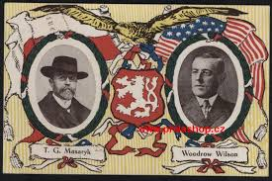
PO 1. SVĚTOVÉ VÁLCE
O revoluci v Praze a vzniku Československa dne 28.10.1918 se Masaryk dozvěděl, ještě v Americe, stejně jako o jeho zvolení prezidentem 14.11.1918
21.prosince 1918 byl uvítán v Praze

Slide 8
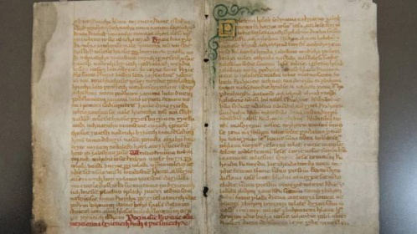
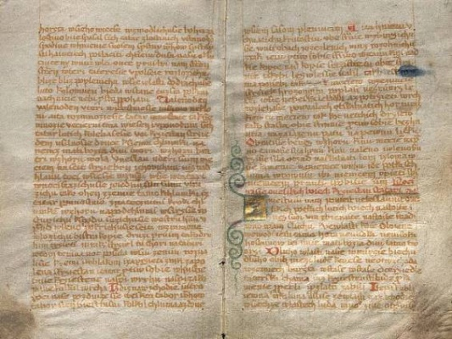
RUKOPISY

Slide 9
Přidejte nadpis snímku – 2

Slide 10
Přidejte nadpis snímku – 3

Slide 12
Přidejte nadpis snímku – 4

Slide 13
Přidejte nadpis snímku – 5

